Slide 1
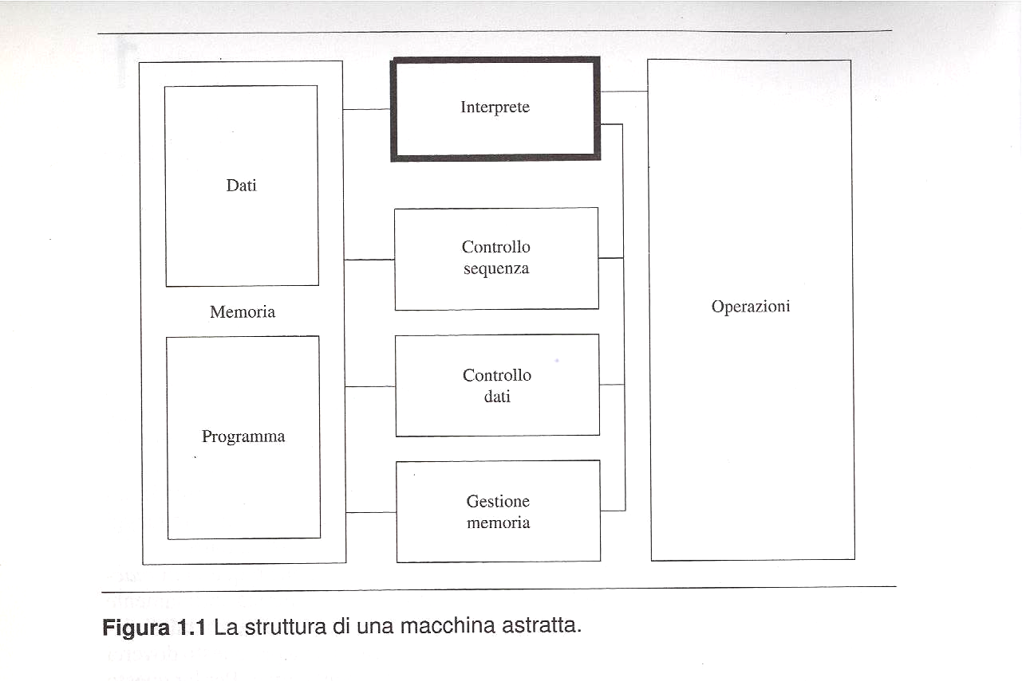
Dato un linguaggio di programmazione L,
l’insieme di strutture dati e algoritmi che memorizzano ed eseguono programmi scritti in L
si chiama macchina astratta M_{L}

Slide 2
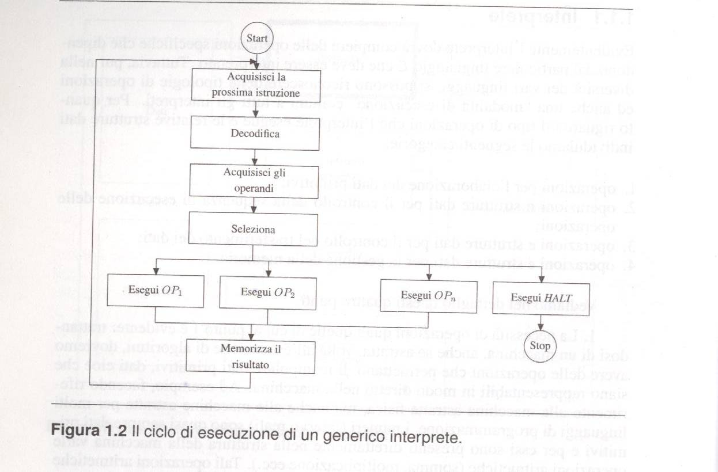
una macchina astratta può:
  manipolare i dati primitivi (in memoria)
  stabilire il flusso di esecuzione (PC)
  trasferire i dati in memoria (indirizzamento, pila di sistema)
  allocare la memoria ai programmi

Slide 3
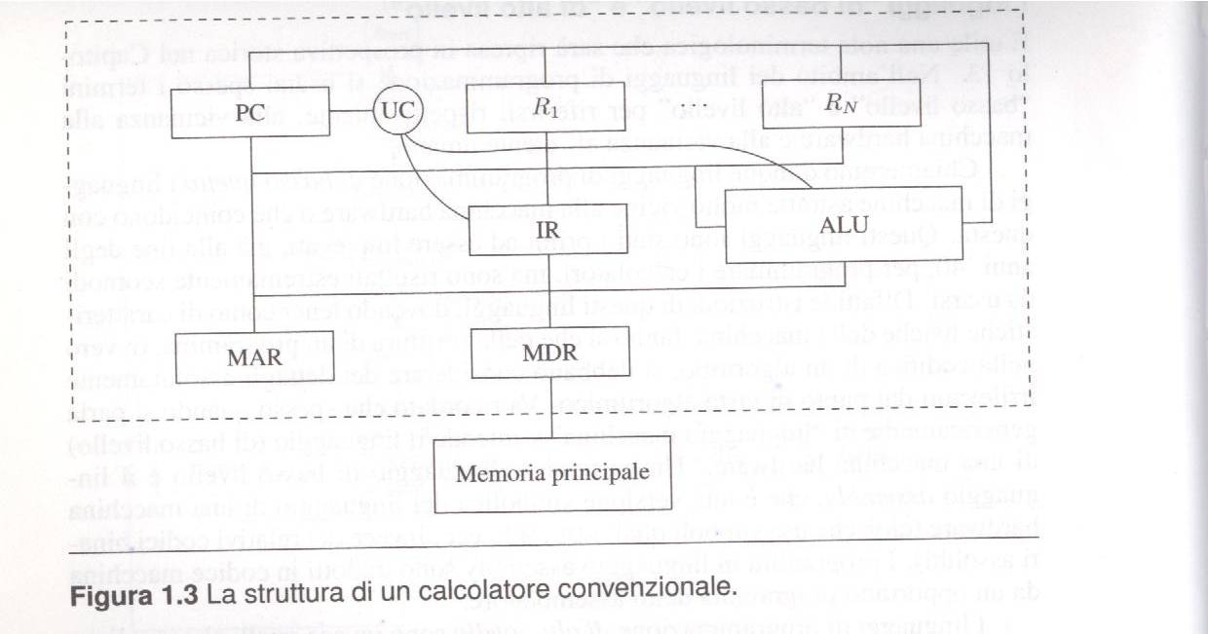
il linguaggio interpretato dall’interprete della macchina astratta M_{L}
si chiama linguaggio macchina di M_{L}

Slide 4
Dato un linguaggio L, voglio realizzare una macchina M_{L}
avendo a disposizione una macchia sottostante M_{L0} che usa il linguaggio L₀
Due modalità:
  implementazione interpretativa pura
  implementazione compilativa pura
Notazione:
  progr^{L} sono tutti i programmi che scrivo in L
  D sono i dati
  P^{L}: D → D tale che P^{L}(input) = output

Slide 5
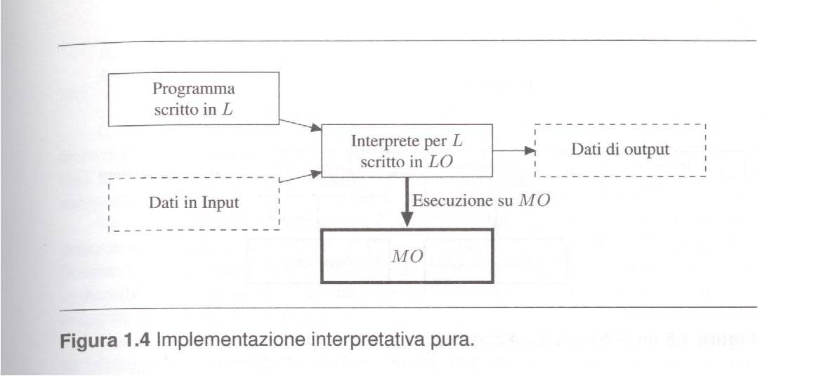
I_{L}^{L}₀: (progr^{L} x D) → D tale che I_{L}^{L}₀(P^{L}, input ) = P^{L}(input)

Slide 6
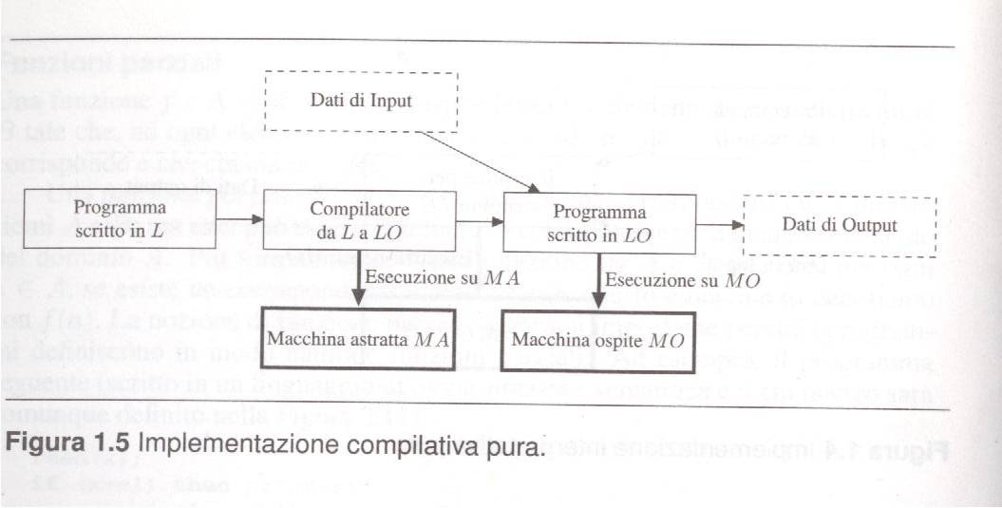
C_{LL0}: (progr^{L} → progr^{L0}) tale che
se C_{LL0}(P^{L}) = P^{L0}_{comp}(t) allora P^{L}_{comp}(t) = P^{L0}_{comp}(t)

Slide 7
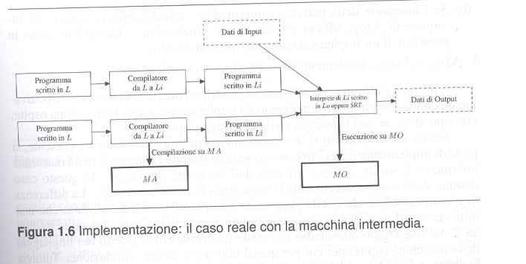

Slide 8
